Slide 1
Számítógépes Hálózatok
6. Előadás: Adatkapcsolati réteg
MAC alréteg
Based on slides from Zoltán Ács ELTE and D. Choffnes Northeastern U., Philippa Gill from StonyBrook University , Revised Spring 2016 by S. Laki

Slide 2
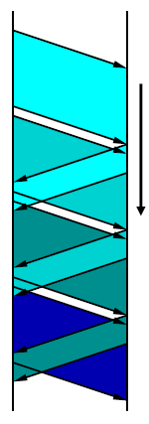
Hogyan javítsunk a hatékonyságon?
A küldők egymás után küldik a kereteket
Több keretet is kiküldünk, nyugta megvárása nélkül.
Pipeline technika
ABP kiterjesztése
Sorszámok bevezetésével
Time

Slide 3
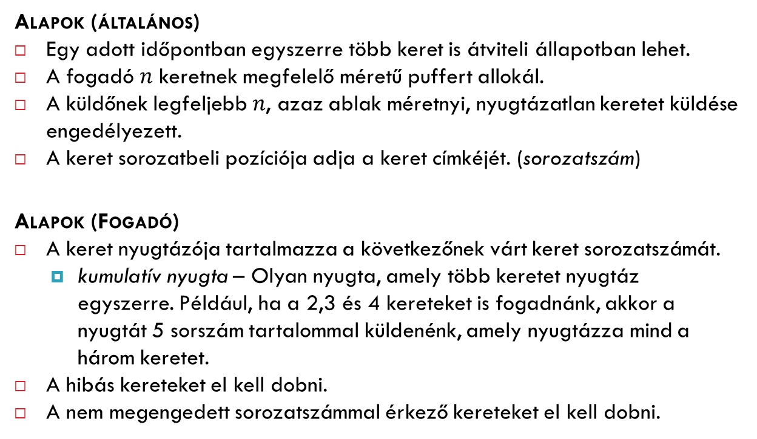
Csúszó-ablak protokollok 1/2
Alapok (általános)
Egy adott időpontban egyszerre több keret is átviteli állapotban lehet.
A fogadó $n$ keretnek megfelelő méretű puffert allokál.
A küldőnek legfeljebb $n$, azaz ablak méretnyi, nyugtázatlan keretet küldése engedélyezett.
A keret sorozatbeli pozíciója adja a keret címkéjét. (sorozatszám)
Alapok (Fogadó)
A keret nyugtázója tartalmazza a következőnek várt keret sorozatszámát.
kumulatív nyugta – Olyan nyugta, amely több keretet nyugtáz egyszerre. Például, ha a 2,3 és 4 kereteket is fogadnánk, akkor a nyugtát 5 sorszám tartalommal küldenénk, amely nyugtázza mind a három keretet.
A hibás kereteket el kell dobni.
A nem megengedett sorozatszámmal érkező kereteket el kell dobni.

Slide 4
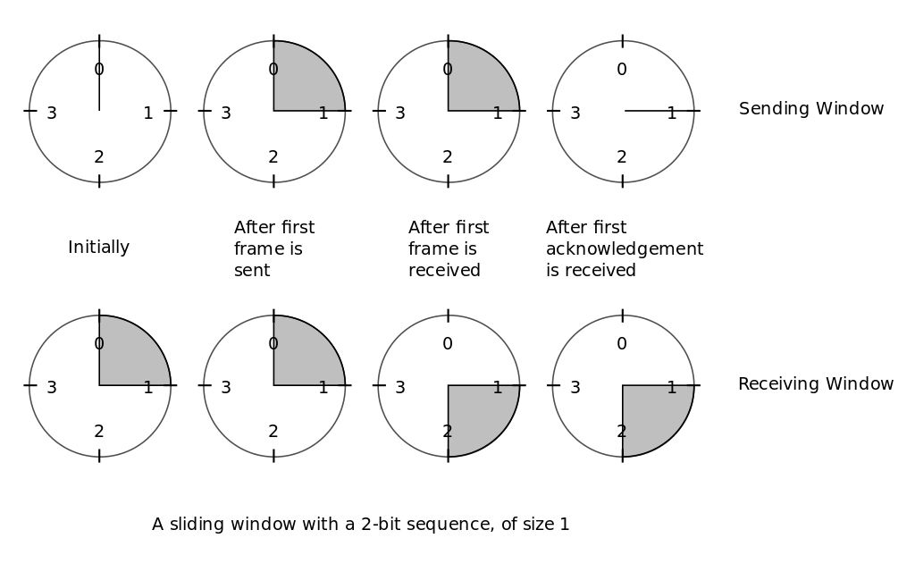
Csúszó ablak

Slide 5
Példa 3-bites csúszó-ablak protokollra
Küldő oldal
Közös csatorna
Fogadó
0 1 2 3 4 5 6 7 0 1 2 3 4 5 6 …
0
0 1 2 3 4 5 6 7 0 1 2 3 4 5 6 …
1
2
0 1 2 3 4 5 6 7 0 1 2 3 4 5 6 …
0 1 2 3 4 5 6 7 0 1 2 3 4 5 6 …
ACK 3
0 1 2 3 4 5 6 7 0 1 2 3 4 5 6 …
3
4
5
0 1 2 3 4 5 6 7 0 1 2 3 4 5 6 …
6
0 1 2 3 4 5 6 7 0 1 2 3 4 5 6 …
ACK 7
0 1 2 3 4 5 6 7 0 1 2 3 4 5 6 …
0 1 2 3 4 5 6 7 0 1 2 3 4 5 6 …

Slide 6
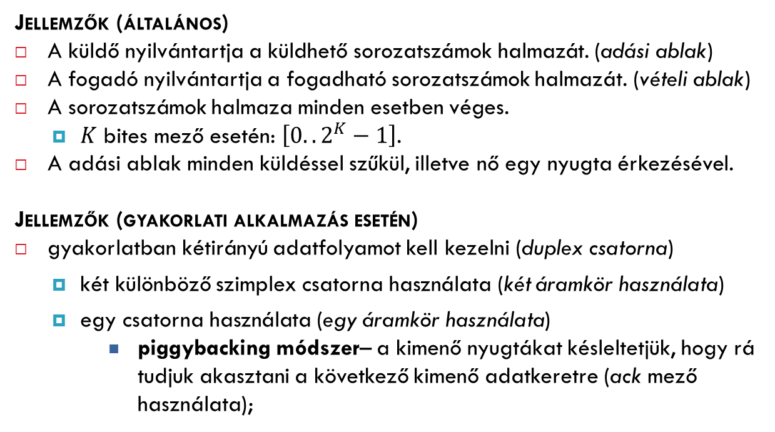
Csúszó-ablak protokollok 2/2
Jellemzők (általános)
A küldő nyilvántartja a küldhető sorozatszámok halmazát. (adási ablak)
A fogadó nyilvántartja a fogadható sorozatszámok halmazát. (vételi ablak)
A sorozatszámok halmaza minden esetben véges.
$K$ bites mező esetén: $\left[0..2^{K}−1\right]$.
A adási ablak minden küldéssel szűkül, illetve nő egy nyugta érkezésével.
Jellemzők (gyakorlati alkalmazás esetén)
gyakorlatban kétirányú adatfolyamot kell kezelni (duplex csatorna)
két különböző szimplex csatorna használata (két áramkör használata)
egy csatorna használata (egy áramkör használata)
piggybacking módszer– a kimenő nyugtákat késleltetjük, hogy rá tudjuk akasztani a következő kimenő adatkeretre (ack mező használata);

Slide 7
Egybites csúszó-ablak protokoll állapotátmenetei
Környezet
A maximális ablak méret legyen 1.
Emlékeztetőül: két irányú adatforgalom lehetséges, azaz szimultán adás lehetséges.
B ellenőrzi a küldés helyességét
keretépítés,
küldés
ellenőrzés
rendben
A elkéri a datagrammot a hálózati rétegtől
B átadja az datagrammot a hálózati rétegnek
sorszám
nincs rendben
sorszám
rendben
A nyugtát fogad és ellenőriz
nyugta küldése
(a hibátlan keret
sorszámával)

Slide 8
Pipelining
Eddig feltételeztük, hogy a keret vevőhöz való megérkezéséhez és a nyugta visszaérkezéséhez együttesen szükséges idő elhanyagolható.
a nagy RTT a sávszélesség kihasználtságra hatással lehet
Ötlet: egyszerre több keret küldése
Ha az adatsebesség és az RTT szorzata nagy, akkor érdemes nagyméretű adási ablakot használni. (pipelining)
Mi van ha egy hosszú folyam közepén történik egy keret hiba?
„visszalépés N-nel”, avagy angolul go-back-n
„szelektív ismétlés”, avagy angolul selective-repeat

Slide 9
„visszalépés N-nel” stratégia
Stratégia lényege
Az összes hibás keret utáni keretet eldobja és nyugtát sem küld róluk.
Mikor az adónak lejár az időzítője, akkor újraküldi az összes nyugtázatlan keretet, kezdve a sérült vagy elveszett kerettel.
Következmények
Egy méretű vételi ablakot feltételezünk.
Nagy sávszélességet pazarolhat el, ha nagy a hibaarány.
Időzítési intervallum
0
1
2
3
4
5
6
7
8
2
3
4
5
6
7
8
9
0
1
E
D
D
D
D
D
D
2
3
4
5
6
7
8

Slide 10
„ szelektív ismétlés” stratégia
Stratégia lényege
A hibás kereteket eldobja, de a jó kereteket a hibás után puffereli.
Mikor az adónak lejár az időzítője, akkor a legrégebbi nyugtázatlan keretet küldi el újra.
Következmények
Javíthat a hatékonyságon a negatív nyugta használata. (NAK)
Egynél nagyobb méretű vételi ablakot feltételezünk.
Nagy memória igény, ha nagy vételi ablak esetén.
Időzítési intervallum
0
1
2
3
4
5
6
7
8
2
9
10
11
12
13
0
1
E
3
4
5
6
7
8
2
9
10
11

Slide 11
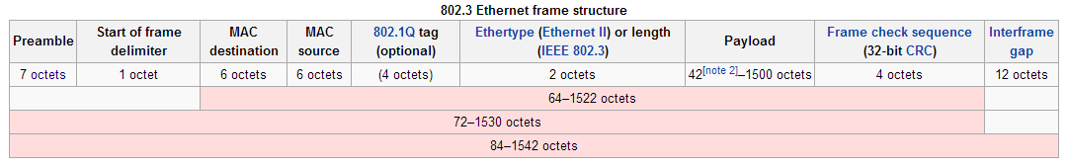
Ethernet keret

Slide 12
Közeg hozzáférés vezérlése
Media Access Control (MAC)

Slide 13
Mi az a közeg hozzáférés ?
Ethernet és a Wifi is többszörös hozzáférést biztosító technológiák
Az átviteli közegen több résztvevő osztozik
Adatszórás (broadcasting)
Az egyidejű átvitel ütközést okot
Lényegében meghiúsítja az átvitelt
Követelmények a Media Access Control (MAC) protokolljaival szemben
Szabályok a közeg megosztására
Stratégiák az ütközések detektálásához, elkerüléséhez és feloldásához

Slide 14
MAC alréteg
Eddigi tárgyalásaink során pont-pont összeköttetést feltételeztünk.
Most az adatszóró csatornát (angolul broadcast channel) használó hálózatok tárgykörével foglalkozunk majd.
Kulcskérdés: Melyik állomás kapja a csatornahasználat jogát?
A csatorna kiosztás történhet:
statikus módon (FDM, TDM)
dinamikus módon
verseny vagy ütközés alapú protokollok (ALOHA, CSMA, CSMA/CD)
verseny-mentes protokollok (bittérkép-alapú protokollok, bináris visszaszámlálás)
korlátozott verseny protokollok (adaptív fa protokollok)

Slide 15
Statikus csatornakiosztás
Frekvenciaosztásos nyalábolás
N darab felhasználót feltételezünk, a sávszélet N egyenlő méretű sávra osztják, és minden egyes sávhoz hozzárendelnek egy felhasználót.
Következésképpen az állomások nem fogják egymást zavarni.
Előnyös a használata, ha fix számú felhasználó van és a felhasználók nagy forgalmi igényt támasztanak.
Löketszerű forgalom esetén használata problémás.
Időosztásos nyalábolás
N darab felhasználót feltételezünk, az időegységet N egyenlő méretű időrésre – úgynevezett slot-ra – osztják, és minden egyes réshez hozzárendelnek egy felhasználót.
Löketszerű forgalom esetén használata nem hatékony.

Slide 16
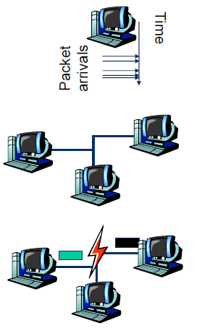
Dinamikus csatornakiosztás
1. Állomás modell
N terminál/állomás
Annak a valószínűsége, hogy Δt idő alatt csomag érkezik λΔt, ahol λ az érkezési folyam rátája.
2. Egyetlen csatorna feltételezés
Minden állomás egyenrangú.
Minden kommunikáció egyazon csatornán zajlik.
Minden állomás tud ezen küldeni és fogadni csomagot.
3. Ütközés feltételezés
Ha két keret egy időben kerül átvitelre, akkor átlapolódnak, és az eredményül kapott jel értelmezhetetlenné válik.
Ezt nevezzük ütközésnek.
4. Folytonos időmodell VS diszkrét időmodell
5. Vivőjel értékelés VS nincs vivőjel érzékelés

Slide 17
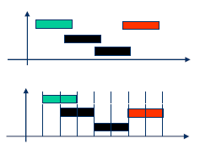
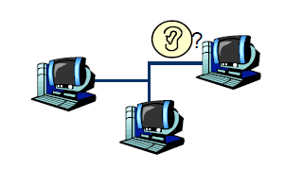
Dinamikus csatornakiosztás
Használt időmodell
Kétféle időmodellt különböztetünk meg:
Folytonos – Mindegyik állomás tetszőleges időpontban megkezdheti a küldésre kész keretének sugárzását.
Diszkrét – Az időt diszkrét résekre osztjuk. Keret továbbítás csak időrés elején lehetséges. Az időrés lehet üres, sikeres vagy ütközéses.
Vivőjel érzékelési képesség
Az egyes állomások vagy rendelkeznek ezzel a tulajdonsággal vagy nem.
Ha nincs, akkor az állomások nem tudják megvizsgálni a közös csatorna állapotát, ezért egyszerűen elkezdenek küldeni, ha van rá lehetőségük.
Ha van, akkor állomások meg tudják vizsgálni a közös csatorna állapotát a küldés előtt. A csatorna lehet: foglalt vagy szabad. Ha a foglalt a csatorna, akkor nem próbálják használni az állomások, amíg fel nem szabadul.
Megjegyzés: Ez egy egyszerűsített modell!
Time
Time

Slide 18
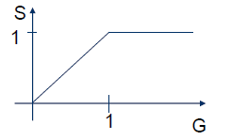
Átvitel és terhelés
Terhelés (G)
A protokoll által kezelendő csomagok száma egy időegység alatt (beérkező kérések)
G>1: túlterhelés
A csatorna egy kérést tud elvezetni
Ideális esetben
Ha G<1, S=G
Ha G≥1, S=1
Ahol egy csomag kiküldése egy időegységet vesz igénybe.

Slide 19

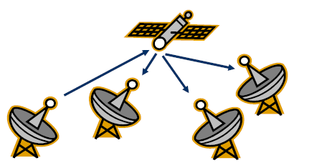
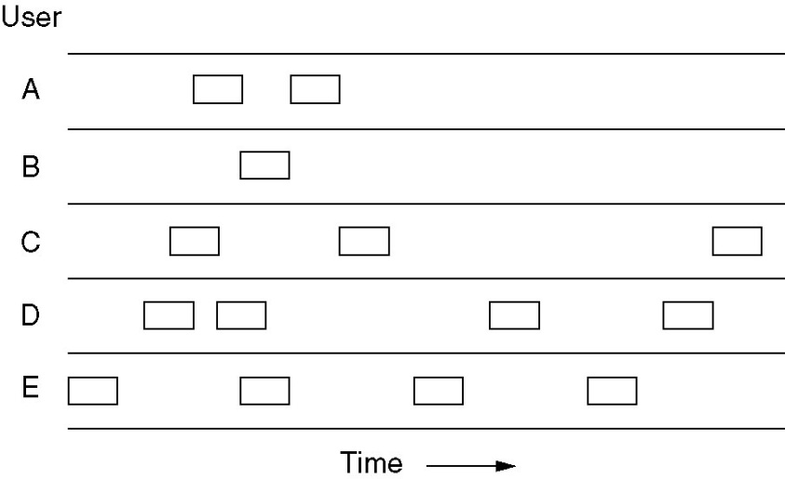
(Tiszta) ALOHA
Az algoritmust a 70-es években a Uni. of Hawaii fejlesztette
Ha van elküldendő adat, akkor elküldi
Alacsony költségű, nagyon egyszerű megoldás

Slide 20
ALOHA
Topológia: broadcast rádió több állomással
Protokoll:
Az állomások azonnal küldenek
A fogadók minden csomagot nyugtáznak
Nincs nyugta = ütközés, véletlen ideig vár, majd újraküld
Egyszerű, de radikális megoldás
Korábbi megoldások, mind felosztották a csatornát
TDMA, FDMA, etc.
Kevés küldő esetére készült
A
B
C

Slide 21
Teljesítmény elemzés -Poisson Folyam
A „véletlen érkezések” egyik ünnepelt modellje a sorban-állás elméletben a Poisson folyam.
A modell feltételezései:
Egy érkezés valószínűsége egy rövid Δt intervallum alatt arányos az intervallum hosszával és nem függ az intervallum kezdetétől (ezt nevezzük memória nélküli tulajdonságnak)
Annak a valószínűsége, hogy több érkezés történik egy rövid Δt intervallum alatt közelít a nullához.

Slide 22
Teljesítmény elemzés –Poisson eloszlás
Annak a valószínűsége, hogy k érkezés történik egy t hosszú intervallum során:
ahol λ az érkezési ráta. Azaz ez egy egy-paraméteres modell, ahol csak λ-át kell ismernünk.

Slide 23
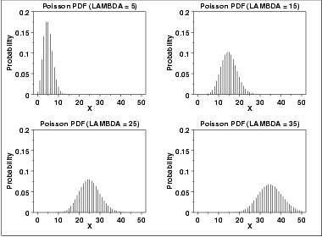
Poisson Eloszlás példák

Slide 24
ALOHA vizsgálata
Jelölés:
T_{f} = keret-idő (feldolgozási, átviteli és propagációs)
S: A sikeres keret átvitelek átlagos száma T_{f} idő alatt; (throughput)
G: T_{f} idő alatti összes átviteli kísérletek átlagos száma
D: Egy keret küldésre kész állapota és a sikeres átvitele között eltelt átlagos idő
Feltételezéseink
Minden keret konstans/azonos méretű
A csatorna zajmentes, hibák csak ütközések miatt történnek
A keretek nem kerülnek sorokba az egyedi állomásokon
Egy csatorna egy Poisson folyamként viselkedik

Slide 25
ALOHA vizsgálata
Mivel S jelöli a „jó” átviteleket egy keret idő alatt és G jelöli az összes átviteli kísérletet egy keret idő alatt, így a következő összefüggést írhatjuk:
S = S(G) = G × (A „jó” átvitelek valószínűsége)
A sebezhetőségi idő egy keret sikeres átviteléhez: 2T_{f}
Azaz a „jó” átvitel valószínűsége megegyezik annak a valószínűségével, hogy a sebezhetőségi idő alatt nincs beérkező keret.

Slide 26
ALOHA vizsgálata
Ütközés – a kék keret elejével
van átfedés
Ütközés – a kék keret végével van átfedés
t
t₀
t₀ + t
t₀ + 2t
t₀ + 3t
Sebezhetőség
Idő
Sebezhetőségi időintervallum a kékkel jelölt kerethez
Notes:
2

Slide 27
ALOHA vizsgálata
Tudjuk, hogy:
Azaz most t = 2T_{f} és k = 0 (t legyen a seb. Idő, k=0, hogy ne érkezzen új keret a kék küldése során)

Slide 28
ALOHA vizsgálata
S(G) = Ge^{-2G} függvényt G szerint deriválva és az eredményt nullának tekintve az egyenlet megoldásával megkapjuk a maximális sikeres átvitelhez tartozó G értéket:
G = 0.5,
melyre S(G) = 1/2e = 0.18. Azaz a maximális throughput csak 18%-a a teljes kapacitásnak!!!
Notes:
2

Slide 29
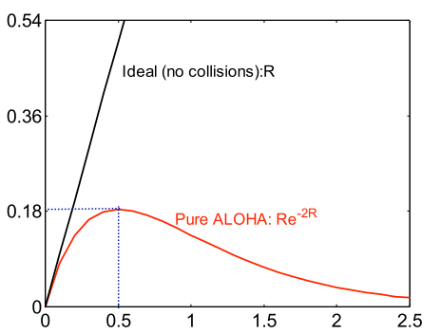
ALOHA vs TDMA
A TDMA esetén minden állomás vár a saját körére
A várakozási idő arányos az állomások számával
Az Aloha esetén minden állomás azonnal küldhet
Sokkal kisebb várakozási idő
De sokkal kisebb csatorna kihasználtság
S(G)
Sender A
ALOHA Keret
Sender B
ALOHA Keret
Idő
G
Maximálisan a csatorna kapacitás kb. 18%-a érhető el

Slide 30
Réselt ALOHA
A csatornát azonos időrésekre bontjuk, melyek hossza pont egy keret átviteléhez szükséges idő.
Átvitel csak az időrések határán lehetséges
Algoritmus:
Amikor egy új A keret küldésre kész:
Az A keret kiküldésre kerül a (következő) időrés-határon
Notes:
2

Slide 31
A réselt ALOHA vizsgálata
A sebezhetőségi idő a felére csökken!!!
Tudjuk, hogy:
Ez esetben t = T_{f} és továbbra is k = 0, amiből kapjuk, hogy:

Slide 32
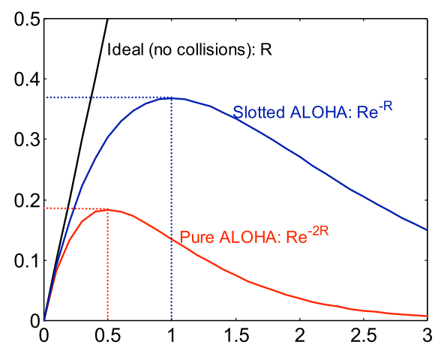
Réselt ALOHA
Protokoll
Ugyanaz, mint az ALOHA
Folytonos időmodell helyett diszkrét idő
Csak időrés elején küldhetünk
Azaz a keretek vagy teljesen ütköznek, vagy egyáltalán nem
37% átvitel vs. 18% (az „tiszta” ALOHA esetén)
Azonban az állomásoknak egymáshoz szinkronizált órával kell rendelkezniük
S(G)
G

Slide 33
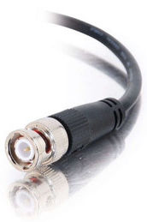

Adatszóró (Broadcast) Ethernet
Eredetileg az Ethernet egy adatszóró technológia volt
Terminator
10Base2
Repeater
Tee Connector
Hubok és repeaterek mind 1. rétegbeli eszközök (csak fizikai)
10BaseT és 100BaseT
T jelzi a csavart érpárt (Twisted Pair)
Hub

Slide 34
Vivőjel érzékelés Carrier Sense Multiple Access (CSMA)
További feltételezés
Minden állomás képes belehallgatni a csatornába és így el tudja dönteni, hogy azt más állomás használja-e átvitelre

Slide 35
1-perzisztens CSMA protokoll
Vivőjel érzékelés van, azaz minden állomás belehallgathat a csatornába.
Folytonos időmodellt használ a protokoll
Algoritmus
Keret leadása előtt belehallgat a csatornába:
Ha foglalt, akkor addig vár, amíg fel nem szabadul. Szabad csatorna esetén azonnal küld. (perzisztens)
Ha szabad, akkor küld.
Ha ütközés történik, akkor az állomás véletlen hosszú ideig vár, majd újrakezdi a keret leadását.
Tulajdonságok
A terjedési késleltetés nagymértékben befolyásolhatja a teljesítményét.
Jobb teljesítményt mutat, mint az ALOHA protokollok.

Slide 36
Nem-perzisztens CSMA protokoll
Vivőjel érzékelés van, azaz minden állomás belehallgathat a csatornába.
Folytonos időmodellt használ a protokoll
Mohóság kerülése
Algoritmus
Keret leadása előtt belehallgat a csatornába:
Ha foglalt, akkor véletlen ideig vár (nem figyeli a forgalmat), majd kezdi előröl a küldési algoritmust. (nem-perzisztens)
Ha szabad, akkor küld.
Ha ütközés történik, akkor az állomás véletlen hosszú ideig vár, majd újrakezdi a keret leadását.
Tulajdonságok
Jobb teljesítményt mutat, mint az 1-perzisztens CSMA protokoll. (intuitív)

Slide 37
p-perzisztens CSMA protokoll
Vivőjel érzékelés van, azaz minden állomás belehallgathat a csatornába.
Diszkrét időmodellt használ a protokoll
Algoritmus
Adás kész állapotban az állomás belehallgat a csatornába:
Ha foglalt, akkor vár a következő időrésig, majd megismétli az algoritmust.
Ha szabad, akkor p valószínűséggel küld, illetve 1-p valószínűséggel visszalép a szándékától a következő időrésig. Várakozás esetén a következő időrésben megismétli az algoritmust. Ez addig folytatódik, amíg el nem küldi a keretet, vagy amíg egy másik állomás el nem kezd küldeni, mert ilyenkor úgy viselkedik, mintha ütközés történt volna.
Ha ütközés történik, akkor az állomás véletlen hosszú ideig vár, majd újrakezdi a keret leadását.

Slide 38
CSMA áttekintés
Nem-perzisztens
1-perzisztens
p-perzisztens
CSMA perzisztencia
Nem-perzisztens:
Átvitel ha szabad
Különben: késleltetés, újrapróbáljuk
Konstans v. változó
Késleltetés
Foglalt csatorna
Idő
Kész
1-perzisztens:
Átvitel amint a csatorna szabad
Ütközés esetén visszalépés, majd újrapróbáljuk
p-perzisztens:
Átvitel p valószínűséggel, ha a csatorna szabad
Különben: várunk 1 időegységet és újrapróbáljuk
Notes:
2

Slide 39
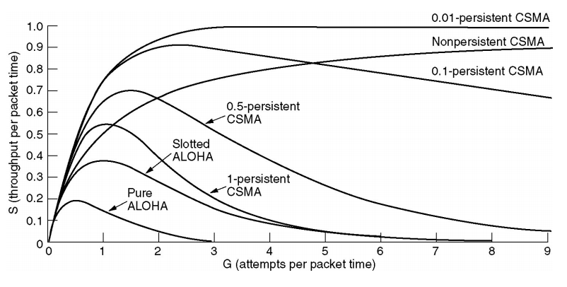
CSMA és ALOHA protokollok összehasonlítása

Slide 40
CSMA/CD - CSMA ütközés detektálással (CD = Collision Detection)
Ütközés érzékelés esetén meg lehessen szakítani az adást. („Collision Detection”)
Minden állomás küldés közben megfigyeli a csatornát,
ha ütközést tapasztal, akkor megszakítja az adást, és véletlen ideig várakozik, majd újra elkezdi leadni a keretét.
Mikor lehet egy állomás biztos abban, hogy megszerezte magának a csatornát?
Az ütközés detektálás minimális ideje az az idő, ami egy jelnek a két legtávolabbi állomás közötti átviteléhez szükséges.

Slide 41
CSMA/CD
Egy állomás megszerezte a csatornát, ha minden más állomás érzékeli az átvitelét.
Az ütközés detektálás működéséhez szükséges a keretek hosszára egy alsó korlátot adnunk
Ethernet a CSMA/CD-t használja

Slide 42
CSMA/CD
Carrier sense multiple access with collision detection
Alapvetés: a közeg lehetőséget ad a csatornába hallgatásra
Algoritmus
Használjuk valamely CSMA variánst
A keret kiküldése után, figyeljük a közeget, hogy történik-e ütközés
Ha nem volt ütközés, akkor a keretet leszállítottuk
Ha ütközés történt, akkor azonnal megszakítjuk a küldést
Miért is folytatnánk hisz a keret már sérült…
Alkalmazzuk az bináris exponenciális hátralék módszert az újraküldés során (binary exponential backoff)

Slide 43
CSMA/CD Ütközések
Az állomások térbeli helye
Ütközések történhetnek
Az ütközéseket gyorsan észleljük és felfüggesztjük az átvitelt
Mi a szerepe a távolságnak, propagációs időnek és a keret méretének?
A
B
C
D
t₀
t₁
Idő
Ütközés érzékelése és küldés felfüggesztése

Slide 44
Binary Exponential Backoff – Bináris exponenciális hátralék
Ütközés érzékelésekor a küldő egy ún. „jam” jelet küld
Minden állomás tudomást szerezzen az ütközésről
Binary exponential backoff működése:
Válasszunk egy k ∈ [0, 2^{n} – 1] egyenletes eloszlás szerint, ahol n = az ütközések száma
Várjunk k időegységet (keretidőt) az újraküldésig
n felső határa 10, 16 sikertelen próbálkozás után pedig eldobjuk a keretet
A hátralék idő versengési résekre van osztva
Remember this number

Slide 45
Binary Exponential Backoff
Tekintsünk két állomást, melyek üzenetei ütköztek
Első ütközés után: válasszunk egyet a két időrés közül
A siker esélye az első ütközés után: 50%
Átlagos várakozási idő: 1,5 időrés
Második ütközés után: válasszunk egyet a négy rés közül
Sikeres átvitel esélye ekkor: 75%
Átlagos várakozási idő: 2,5 rés
Általában az m. ütközés után:
A sikeres átvitel esélye: 1-2^{-m}
Average delay (in slots): 0,5 + 2^{(m-1)}

Slide 46
Minimális keretméret
Miért 64 bájt a minimális keretméret?
Az állomásoknak elég időre van szüksége az ütközés detektálásához
Mi a kapcsolat a keretméret és a kábelhossz között?
A
B
t időpont: Az A állomás megkezdi az átvitelt
t + d időpont: A B állomás is megkezdi az átvitelt
t + 2*d időpont: A érzékeli az ütközést
Propagation Delay (d)
Alapötlet: Az A állomásnak 2*d ideig kell küldenie!

Slide 47
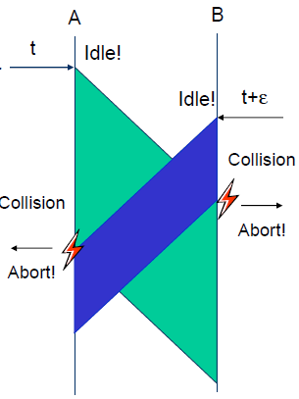
CSMA/CD
CSMA/CD három állapota: versengés, átvitel és szabad.
Ahhoz, hogy minden ütközést észleljünk szükséges:
T_{f} ≥ 2T_{pg}
ahol T_{f} egy keret elküldéséhez szükséges idő
és T_{pg} a propagációs késés A és B állomások között

Slide 48
Minimális keretméret
Az A küldésének 2*d ideig kell tartania
Min_keret = ráta (b/s) * 2 * d (s)
… de mi az a d? propagációs késés, melyet a fénysebesség ismeretében ki tudunk számolni
Propagációs késés (d) = távolság (m) / fénysebesség (m/s)
Azaz:
Min_keret = ráta (b/s) * 2 * távolság (m) / fényseb. (m/s)
Azaz a kábel összhossza ….
Távolság = min_keret * fénysebesség /(2 * ráta)
10 Mbps Ethernet
A keretméret és a kábelhossz változik a gyorsabb szabványokkal…
(64B*8)*(2*10⁸mps)/(2*10⁷bps) = 5120 méter

Slide 49
Minimális keretméret
Az A küldésének 2*d ideig kell tartania
Min_keret = ráta (b/s) * 2 * d (s)
… de mi az a d? propagációs késés, melyet a fénysebesség ismeretében ki tudunk számolni
Propagációs késés (d) = távolság (m) / fénysebesség (m/s)
Azaz:
Min_keret = ráta (b/s) * 2 * távolság (m) / fényseb. (m/s)
Azaz a kábel összhossza ….
Távolság = min_keret * fénysebesség /(2 * ráta)
(64B*8)*(2*10⁸mps)/(2*10⁷bps) = 5120 méter

Slide 50
Kábelhossz példa
min_keret*fénysebesség/(2*ráta) = max_kábelhossz
(64B*8)*(2*10⁸mps)/(2*10Mbps) = 5120 méter
Mi a maximális kábelhossz, ha a minimális keretméret 1024 bájtra változik?
81,9 kilométer
Mi a maximális kábelhossz, ha a ráta 1 Gbps-ra változik?
51 méter
Mi történik, ha mindkettő változik egyszerre?
819 méter

Slide 51
Maximális keretméret
Maximum Transmission Unit (MTU): 1500 bájt
Pro:
Hosszú csomagokban levő biz hibák jelentős javítási költséget okozhatnak (pl. túl sok adatot kell újraküldeni)
Kontra:
Több bájtot vesztegetünk el a fejlécekben
Összességében nagyobb csomag feldolgozási idő
Adatközpontokban Jumbo keretek
9000 bájtos keretek

Slide 52
Ütközésmentes protokollok
Motiváció
az ütközések hátrányosan hatnak a rendszer teljesítményére
hosszú kábel, rövid keret
a CSMA/CD nem mindenhol alkalmazható
Feltételezések
N állomás van.
Az állomások 0-ától N-ig egyértelműen sorszámozva vannak.
Réselt időmodellt feltételezünk.

Slide 53
Alapvető bittérkép protokoll - Egy helyfoglalásos megoldás
alapvető bittérkép eljárás
Működés
Az ütköztetési periódus N időrés
Ha az i-edik állomás küldeni szeretne, akkor a i-edik versengési időrésben egy 1-es bit elküldésével jelezheti. (adatszórás)
A versengési időszak végére minden állomás ismeri a küldőket. A küldés a sorszámok szerinti sorrendben történik meg.
versengési időrés
adatkeretek
versengési időrés
versengési időrés
0. 1. 2. 3. 4. 5. 6. 7.
0. 1. 2. 3. 4. 5. 6. 7.
0. 1. 2. 3. 4. 5. 6. 7.
1
1
1
1.
3.
7.
1
1
1.
5.
1
2.

Slide 54
Bináris visszaszámlálás protokoll 1/2
alapvető bittérkép eljárás hátrány, hogy az állomások számának növekedésével a versengési periódus hossza is nő
Működés
Minden állomás azonos hosszú bináris azonosítóval rendelkezik.
A forgalmazni kívánó állomás elkezdi a bináris címét bitenként elküldeni a legnagyobb helyi értékű bittel kezdve. Az azonos pozíciójú bitek logikai VAGY kapcsolatba lépnek ütközés esetén. Ha az állomás nullát küld, de egyet hall vissza, akkor feladja a küldési szándékát, mert van nála nagyobb azonosítóval rendelkező küldő.
A hoszt (0011)
0
0
1
1
1
–
–
0
0
0
–
–
1
1
1
–
–
0
1
1
B hoszt (0110)
C hoszt (1010)
D hoszt (1011)
D kerete

Slide 55
Bináris visszaszámlálás protokoll 2/2
Következmény: a magasabb címmel rendelkező állomásoknak a prioritásuk is magasabb az alacsonyabb című állomásokénál
Mok és Ward módosítása
Virtuális állomás címek használata.
Minden sikeres átvitel után ciklikusan permutáljuk az állomások címét.
 | A | B | C | D | E | F | G | H
Kezdeti állapot | 100 | 010 | 111 | 101 | 001 | 000 | 011 | 110
D küldése után | 101 | 011 | 111 | 000 | 010 | 001 | 100 | 110
A küldése után | 000 | 100 | 111 | 001 | 011 | 010 | 101 | 110
Idő

Slide 56
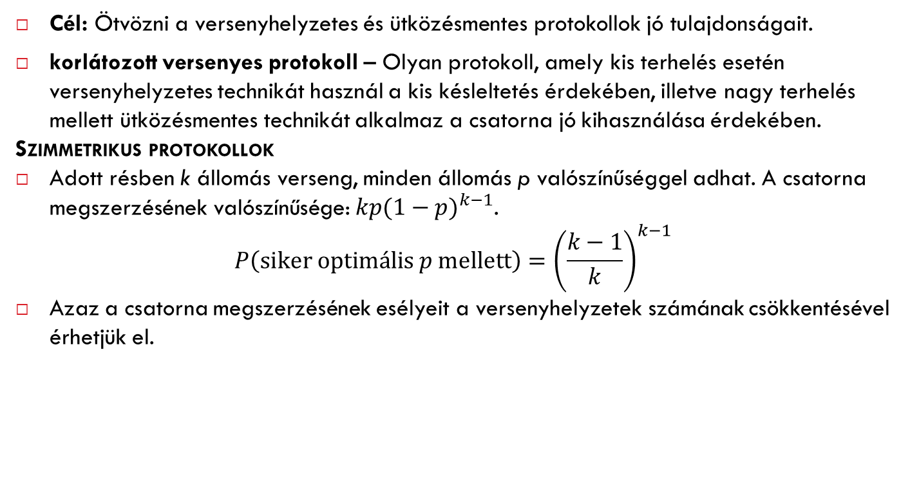
Korlátozott versenyes protokollok
Cél: Ötvözni a versenyhelyzetes és ütközésmentes protokollok jó tulajdonságait.
korlátozott versenyes protokoll – Olyan protokoll, amely kis terhelés esetén versenyhelyzetes technikát használ a kis késleltetés érdekében, illetve nagy terhelés mellett ütközésmentes technikát alkalmaz a csatorna jó kihasználása érdekében.
Szimmetrikus protokollok
Adott résben k állomás verseng, minden állomás p valószínűséggel adhat. A csatorna megszerzésének valószínűsége: $kp{(1−p)}^{k−1}$.
$$P\left(siker optimális p mellett\right)={\left(\frac{k−1}{k}\right)}^{k−1}$$
Azaz a csatorna megszerzésének esélyeit a versenyhelyzetek számának csökkentésével érhetjük el.

Slide 57
Adaptív fabejárási protokoll 1/2
Történeti háttér
1943 – Dorfman a katonák szifiliszes fertőzöttségét vizsgálta.
1979 – Capetanakis bináris fa reprezentáció az algoritmus számítógépes változatával.
1
0
1
2
3
0
1
5
6
0
1
4
7
0
1
0
1
0
0
1
A B C D E F G H
állomások

Slide 58
Adaptív fabejárási protokoll 2/2
Működés
0-adik időrésben mindenki küldhet.
Ha ütközés történik, akkor megkezdődik a fa mélységi bejárása.
A rések a fa egyes csomópontjaihoz vannak rendelve.
Ütközéskor rekurzívan az adott csomópont bal illetve jobb gyerekcsomópontjánál folytatódik a keresés.
Ha egy bitrés kihasználatlan marad, vagy pontosan egy állomás küld, akkor a szóban forgó csomópont keresése befejeződik.
Következmény
Minél nagyobb a terhelés, annál mélyebben érdemes kezdeni a keresést.

Slide 59
Adaptív fabejárás példa
0.
1.
6.
2.
3.
7.
8.
4.
5.
A B C D E F G H
Küldő állomások

Slide 60
Az adatkapcsolati réteg „legtetején”…
Bridging, avagy hidak
Hogyan kapcsoljunk össze LAN-okat?
Funkciók:
Keretek forgalomirányítása a LAN-ok között
Kihívások:
Plug-and-play, önmagát konfiguráló
Esetleges hurkok feloldása
Alkalmazási
Megjelenítési
Ülés
Szállítói
Hálózati
Adatkapcsolati
Fizikai

Slide 61
Visszatekintés
Az Ethernet eredetileg adatszóró technológia volt
Terminator
Repeater
Tee Connector
Pro: Egyszerű
Olcsó és buta hardver
Kontra: Nem skálázható
Több állomás = több ütközés = káosz
Hub

Slide 62

LAN-ok összekapcsolása
Hub
Hub
A bridge-ek lekorlátozzák az ütközési tartományok méretét
Jelentősen növelik a skálázhatóságot
Kérdés: lehetne-e az egész Internet egy bridge-ekkel összekötött tartomány?
Hátrány: a bridge-ek sokkal komplexebb eszközök a hub-oknál
Fizikai réteg VS Adatkapcsolati réteg
Memória pufferek, csomag feldolgozó hardver és routing (útválasztó) táblák szükségesek

Slide 63
Bridge-ek (magyarul: hidak)
Az Ethernet switch eredeti formája
Több IEEE 802 LAN-t kapcsol össze a 2. rétegben
Célok
Ütközési tartományok számának csökkentése
Teljes átlátszóság
“Plug-and-play,” önmagát konfiguráló
Nem szükségesek hw és sw változtatások a hosztokon/hub-okon
Nem lehet hatással meglévő LAN operációkra
Hub

Slide 64
Bridge-ek (magyarul: hidak)
Az Ethernet switch eredeti formája
Több IEEE 802 LAN-t kapcsol össze a 2. rétegben
Célok
Ütközési tartományok számának csökkentése
Teljes átlátszóság
“Plug-and-play,” önmagát konfiguráló
Nem szükségesek hw és sw változtatások a hosztokon/hub-okon
Nem lehet hatással meglévő LAN operációkra
Keretek továbbítása
(MAC) címek tanulása
Feszítőfa (Spanning Tree) Algoritmus (a hurkok kezelésére)
Hub

Slide 65
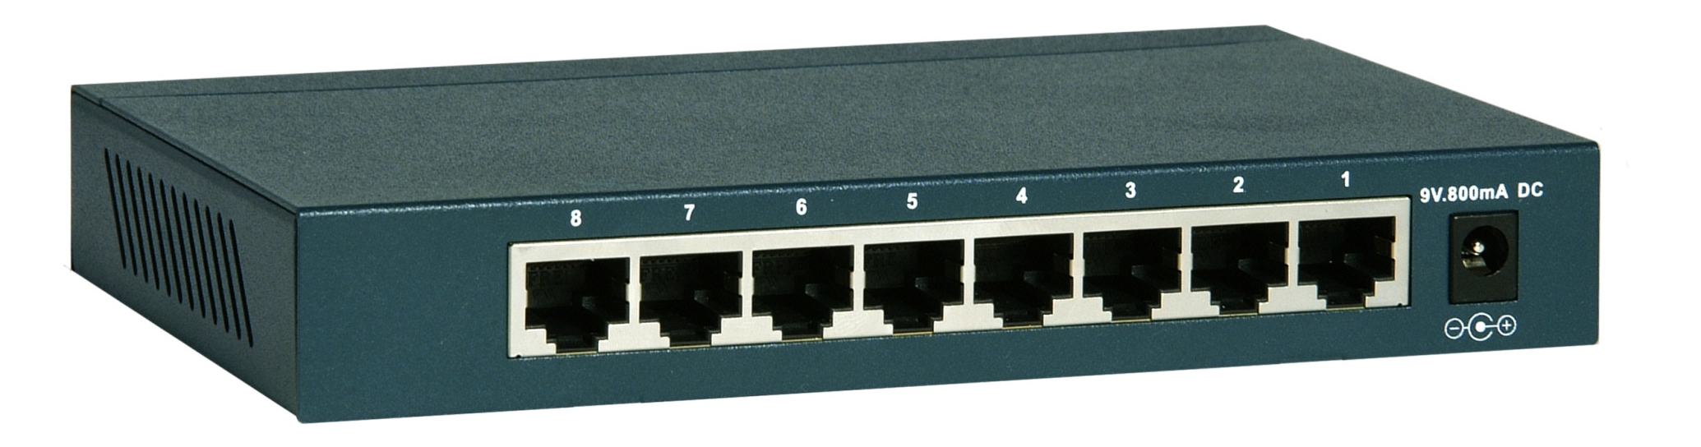
Keret Továbbító Táblák
Minden bridge karbantart egy továbbító táblát (forwarding table)
MAC Cím | Port | Kor
00:00:00:00:00:AA | 1 | 1 perc
00:00:00:00:00:BB | 2 | 7 perc
00:00:00:00:00:CC | 3 | 2 mp
00:00:00:00:00:DD | 1 | 3 perc

Slide 66
Címek tanulása
Kézi beállítás is lehetséges, de…
Időigényes
Potenciális hiba forrás
Nem alkalmazkodik a változásokhoz (új hosztok léphetnek be és régiek hagyhatják el a hálózatot)
Ehelyett: tanuljuk meg a címeket
Tekintsük a forrás címeit a különböző portokon beérkező kereteknek --- képezzünk ebből egy táblázatot
Töröljük a régi bejegyzéseket
MAC cím | Port | Kor
00:00:00:00:00:AA | 1 | 0 minutes
00:00:00:00:00:AA
00:00:00:00:00:BB | 2 | 0 minutes
Port 1
Port 2
Hub
00:00:00:00:00:BB

Slide 67
Címek tanulása
Kézi beállítás is lehetséges, de…
Időigényes
Potenciális hiba forrás
Nem alkalmazkodik a változásokhoz (új hosztok léphetnek be és régiek hagyhatják el a hálózatot)
Ehelyett: tanuljuk meg a címeket
Tekintsük a forrás címeit a különböző portokon beérkező kereteknek --- képezzünk ebből egy táblázatot
MAC cím | Port | Kor
00:00:00:00:00:AA | 1 | 0 minutes
00:00:00:00:00:AA
00:00:00:00:00:BB | 2 | 0 minutes
Port 1
Port 2
Hub
00:00:00:00:00:BB

Slide 68
Hurkok problémája
<Src=AA, Dest=DD>
Ez megy a végtelenségig
Hogyan állítható meg?
Távolítsuk el a hurkokat a topológiából
A kábelek kihúzása nélkül
802.1 (LAN) definiál egy algoritmust feszítőfa fépítéséhez és karbantartásához, mely mentén lehetséges a keretek továbbítása
CC
DD
Hub
Port 2
Port 2
AA | 1
AA | 2
AA | 1
AA | 1
AA | 2
AA | 1
Port 1
Port 1
Hub
AA
BB

Slide 69
Köszönöm a figyelmet!

